Slide 1
A vision–language pretrained transformer
for versatile clinical respiratory disease
applications
一种用于多种临床呼吸系统疾病应用的视觉–语言预训练Transformer模型
Liangdi Ma 1,2, Hengrui Liang 3 , Yuwei He1,2, Wei Wang3, Zeping Yan3,Wuchao Li 4, Rongpin Wang 4, Yongyi Li5, Yuerong Lizhu 6,7, Yaou Liu6,7,Yuchen Guo 2 , Jianxing He 3 & Feng Xu 1,2
发表日期：2025年11月6日 发表期刊：《Nature Biomedical Engineering》

Slide 2
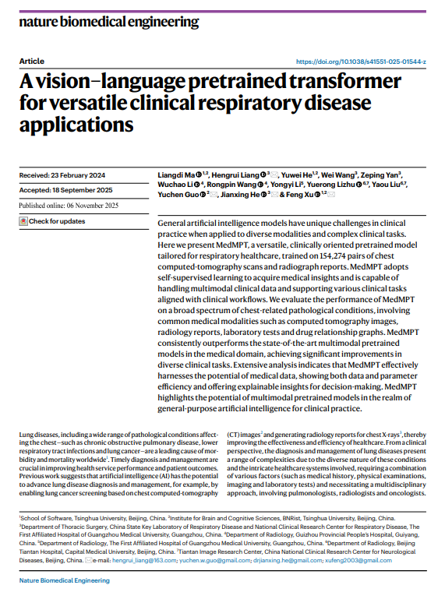
作者团队：
作者单位包括清华大学软件学院、脑与认知科学研究院、广州医科大学附属第一医院胸外科等
摘要：
研究开发了名为MedMPT的多模态预训练模型，旨在解决呼吸系统疾病诊疗中多源异构数据融合与多样化临床任务协同处理的难题。该模型利用大规模胸部CT影像及对应报告进行自监督训练，具备整合影像、文本、实验室指标和药物关联信息的能力，可同时完成疾病判别、影像报告自动生成和用药推荐等关键临床工作。验证结果表明，该模型在肺癌筛查、新冠肺炎诊断与分级等多个任务上性能显著优于现有主流方法，生成的报告具有较高的专业符合度，推荐的药物方案也展现出良好的临床适用性。该研究证实，融合真实世界医疗数据与领域先验知识能有效提升医学人工智能模型的实用价值与推广潜力。

Slide 3
引言
1.1 研究背景
当前医学人工智能在临床实际应用中的两大瓶颈：
1.模态与任务的局限性：大多数现有的AI模型仅能处理单一类型的数据（如仅图像或仅文本），或专注于临床工作流程中某个孤立的任务。这与真实诊疗中医生需要综合多种信息（影像、报告、化验等）进行连续、综合决策的复杂流程严重脱节。
2.领域知识的缺失：许多医学模型是在通用数据或学术出版物上训练的，缺乏来自真实世界临床环境的高质量、深度的领域知识，导致其输出与临床实际需求不符，可靠性、实用性及可解释性不足。
因此，研究旨在开发一个能够真正理解多模态医疗数据、并支持从诊断到治疗建议的完整临床工作流的通用型AI模型，以弥合人工智能研究与临床实践之间的鸿沟。

Slide 4
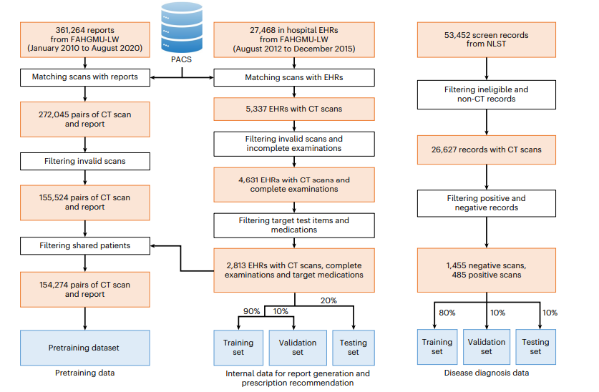
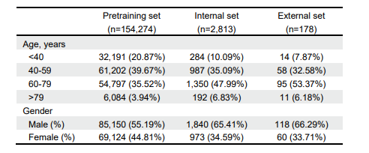
方法
2.1 数据集收集与处理
研究的数据基础包括预训练与下游任务两部分。预训练数据源自广州医科大学附属第一医院荔湾院区的154274对平扫CT影像及对应放射学报告。下游任务中，疾病诊断采用NLST和MosMedData公共数据集；报告生成与处方推荐则基于从同一机构获取的2813例包含CT影像、报告、人口统计学、实验室检验及药物的多模态电子健康记录，并从广州医科大学附属第一医院越秀院区另设178例样本用于外部验证。
所有CT数据均经过统一预处理：重采样为32层切片，每层分辨率标准化为512×512，并应用肺窗、纵隔窗等三种不同窗设置以增强病理特征的显现。
Data characteristics of pretraining and downstream datasets

Slide 5
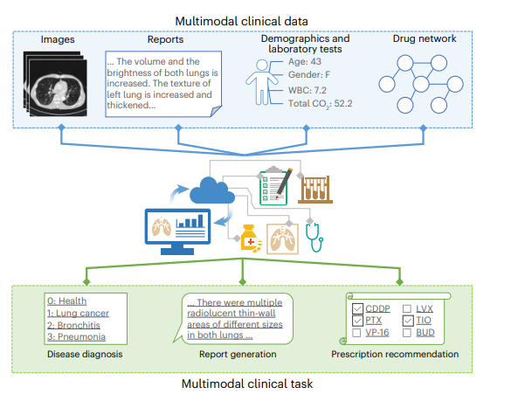
模型设计
2.2 整体架构
此图体现了MedMPT等模型如何结合多种类型的数据（如CT图像、报告、实验室测试等）来执行多任务，帮助医生进行疾病诊断、报告生成和药物推荐等临床决策。这种多模态数据整合在医学领域尤其重要，因为实际的临床工作中需要综合考虑不同类型的信息来做出决策。

Slide 6
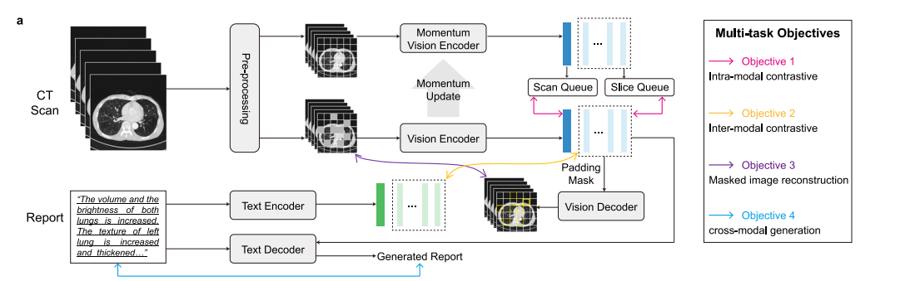
模型设计
2.2 整体架构
MedMPT是一个统一的多模态预训练Transformer框架，其核心设计思想是通过自监督学习从大规模、未标注的医学数据中提取多尺度、多模态的表示，以支持多样化的下游临床任务。模型设计包含两大核心部分：整体架构与多任务预训练算法
利用 CT + 报告做四个任务，让模型同时学：①图像表征、② 图像–文本对齐、③ 局部病灶理解、④ 报告生成能力。

Slide 7
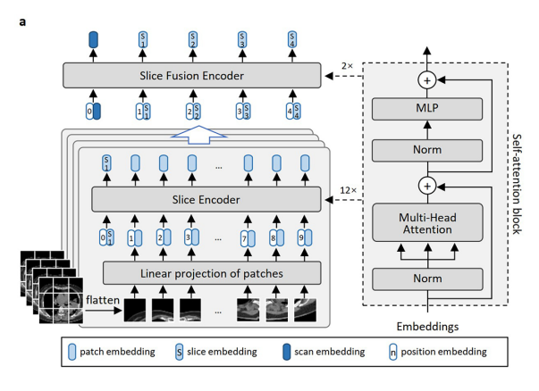
模型设计
2.2 整体架构
视觉编码器
1）切片编码器：基于Vision Transformer架构，负责将每个CT切片划分为图像块并编码为嵌入表示。该组件独立处理单个切片，提取局部视觉特征。
2）切片融合模块：采用自注意力机制，将同一CT扫描中的所有切片表示进行整合。通过建模切片间的空间和语义关系，生成包含完整扫描上下文的全局表示，有效捕捉三维容积数据中的病理信息。
作用：用于对比学习、重建和报告生成。

Slide 8
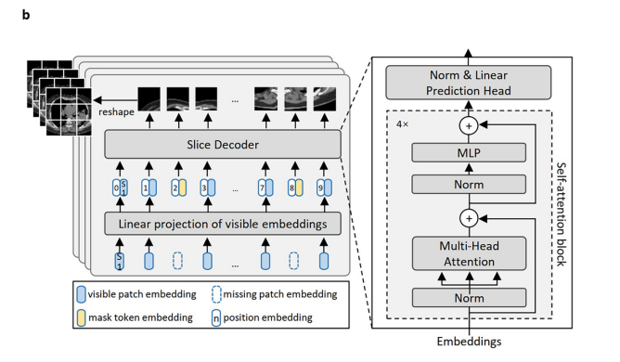
模型设计
2.2 整体架构
视觉解码器是一个轻量化的Transformer解码器，接收经过掩码处理的切片编码，任务是根据可见部分重建被掩蔽的图像区域。这一设计促使模型学习对局部解剖结构和细微病变的敏感度。

Slide 9
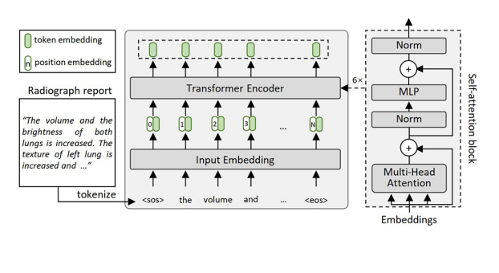
模型设计
2.2 整体架构
文本编码器使用Transformer架构，处理自由文本形式的放射学报告。
把报告编码成一个文本embedding，通过对报告文本进行分词和编码，提取丰富的语义信息，将报告编码成与 CT 对齐的语义特征，为跨模态对齐提供文本侧的表示基础。

Slide 10
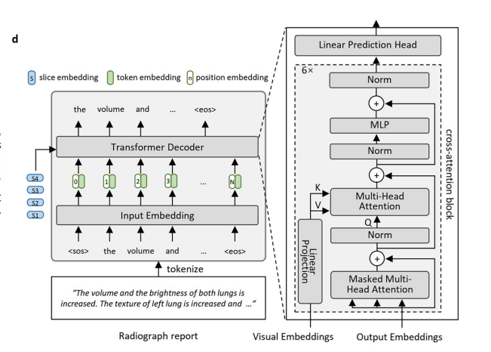
模型设计
2.2 整体架构
文本解码器基于自回归的Transformer解码器架构，以视觉编码器输出的切片表示为条件，生成符合医疗专业标准的放射学报告。通过交叉注意力机制实现视觉信息到文本描述的转化。

Slide 11
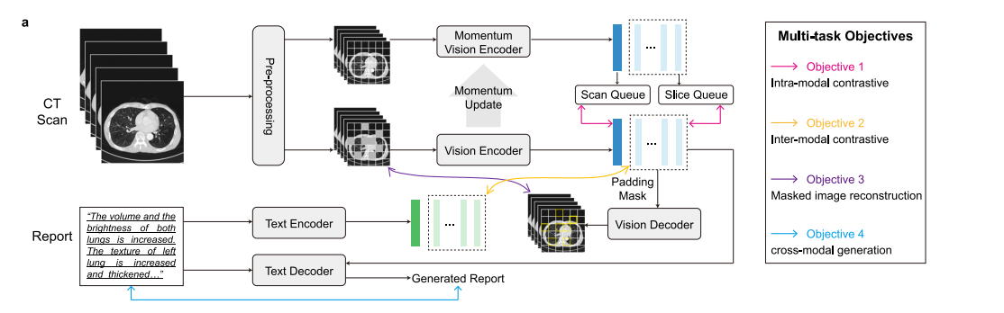
模型设计
2.3 多任务预训练算法
预训练阶段联合优化了四个互补的自监督任务，系统性地挖掘医学数据中蕴含的多层次信息：

Slide 12
模型设计
2.3 多任务预训练算法
1.模态内对比学习
1）切片级对比：对同一切片施加不同的数据增强，通过InfoNCE损失最大化正样本对之间的相似性，学习具有判别力的局部视觉特征。
2）扫描级对比：在切片融合后的全局表示上进行对比学习，通过维护大型特征队列提供丰富的负样本，促使模型理解整个CT扫描的宏观结构和病理上下文
2.模态间对比学习
将整个CT扫描的聚合表示与其配对的放射学报告嵌入映射到共享的潜在空间。通过双向的对比损失函数，拉近匹配的图像-文本对，推离不匹配的对，建立视觉特征与专业医学概念之间的语义关联。

Slide 13
模型设计
2.3 多任务预训练算法
4.跨模态生成任务
该任务旨在模拟临床报告过程，以所有切片的视觉表示为条件，自回归地生成完整的放射学报告。通过交叉熵损失最大化目标报告序列的似然概率，强制模型不仅识别病变，还要组织专业、准确的文字描述，实现从感知到表达的完整认知过程。
这个任务要求模型：知道影像里有哪些病灶；用专业医学术语把它“说”出来
3.掩码图像重建任务
采用随机掩码策略，对输入图像块施加较高比例（20%）的随机掩码，迫使模型根据周围的解剖上下文预测被遮蔽的区域。通过像素级的重建损失，增强模型对局部解剖结构和细微病变模式的感知能力，弥补全局对比学习在细粒度特征提取上的不足

Slide 14
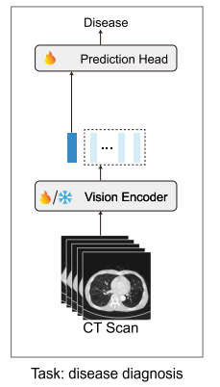
模型设计
2.4 下游任务与微调
1）CT疾病诊断
直接利用预训练好的视觉编码器（包含切片编码器与切片融合模块）来提取整个CT扫描的全局特征表示。在此特征之上，仅附加一个轻量级的任务特定分类头，将视觉特征映射到疾病类别。微调策略：一是端到端微调，即更新预训练视觉编码器及任务特定分类头的全部参数，使模型能针对具体诊断任务优化特征提取能力；二是线性探测，该方法冻结预训练视觉编码器的所有权重，仅训练新增的分类头，用以评估预训练所得视觉特征表示本身的质量、通用性及参数效率。

Slide 15
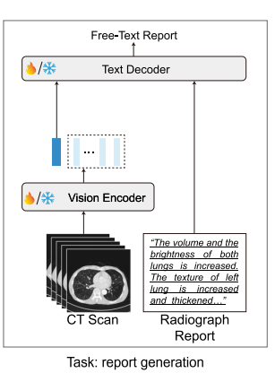
模型设计
2.4 下游任务与微调
2）报告生成
将此任务视为一个以图像为条件的文本生成任务。模型架构直接复用预训练中的视觉编码器和文本解码器。视觉编码器将输入CT扫描编码为一系列切片嵌入，文本解码器则以这些嵌入作为条件，自回归地生成放射学报告文本。微调策略：一是端到端微调，即在特定任务数据上对预训练的视觉编码器和文本解码器进行联合优化；二是零样本评估，不经过任何下游任务微调，直接使用预训练模型生成报告，以严格检验其通过预训练所获得的、与任务无关的泛化能力和医学知识掌握程度。

Slide 16
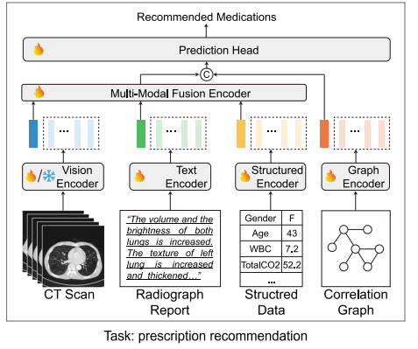
模型设计
2.4 下游任务与微调
3）处方推荐
在该任务中，模型采用多模态编码架构，整合了来自预训练视觉编码器的CT图像特征、预训练文本编码器的放射学报告语义特征，以及专门处理人口统计学和实验室检验结果的结构化数据编码器输出。这些异构特征通过一个基于注意力机制的多模态编码器进行深度融合，生成对患者临床状况的全局综合表示。该任务的核心创新在于引入药物共现图作为先验知识。该图从大规模历史处方数据构建而成，以药物为节点，以共现概率为边权，并通过多尺度动态图注意力网络学习药物间的深层关联模式。最终，将患者综合表示与学习得到的药物图表示进行特征交互，通过分类器实现个性化药物组合的精准预测。

Slide 17
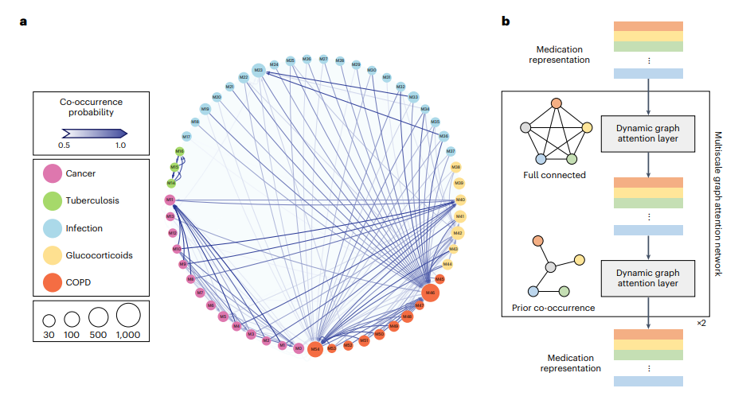
模型设计
2.4 下游任务与微调
药物的共现模式,捕捉了不同药物之间合理的关联和依赖关系。数字(30、300、500和1000)表示参考节点大小,代表每种药物的样本数量。
药物编码器的框架。使用多尺度图注意力网络捕捉药物之间的关系,促进全面的数据整合和复杂的相互作用,同时保留先前的信息并强化重要的药物模式。

Slide 18
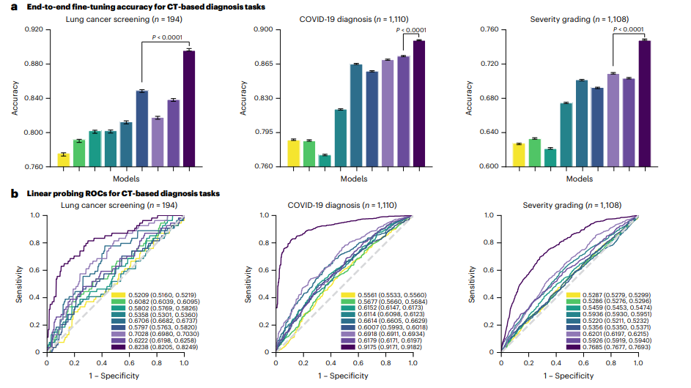
实验结果
3.1 主要性能结果
疾病诊断：
MedMPT在所有诊断任务上均显著优于所有对比模型。例如，在肺癌筛查中，其准确率和AUROC分别达到0.8958和0.9269，显著优于第二名。
即使在参数高效的线性探测设置下，MedMPT也表现出色，证明了其学习到的表示质量极高。

Slide 19
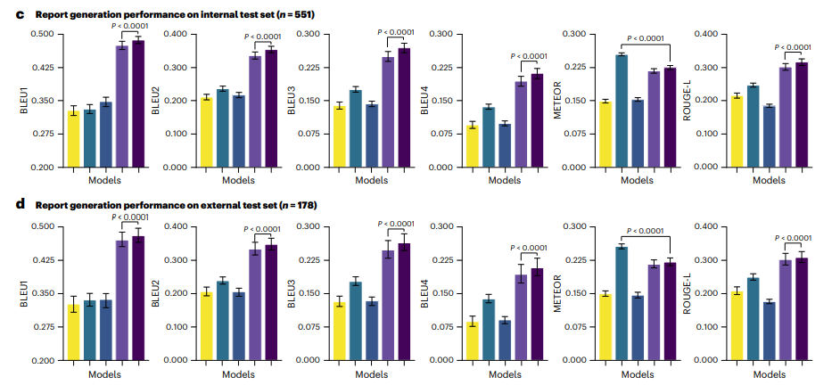
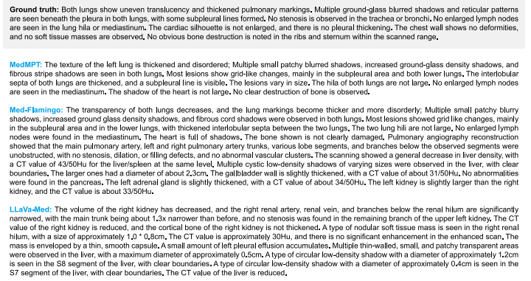
实验结果
3.1 主要性能结果
报告生成：
MedMPT在大多数指标上领先，生成的报告在语义正确性和专业性上更接近人工报告。外部验证中性能下降微小，显示出强大的泛化能力

Slide 20
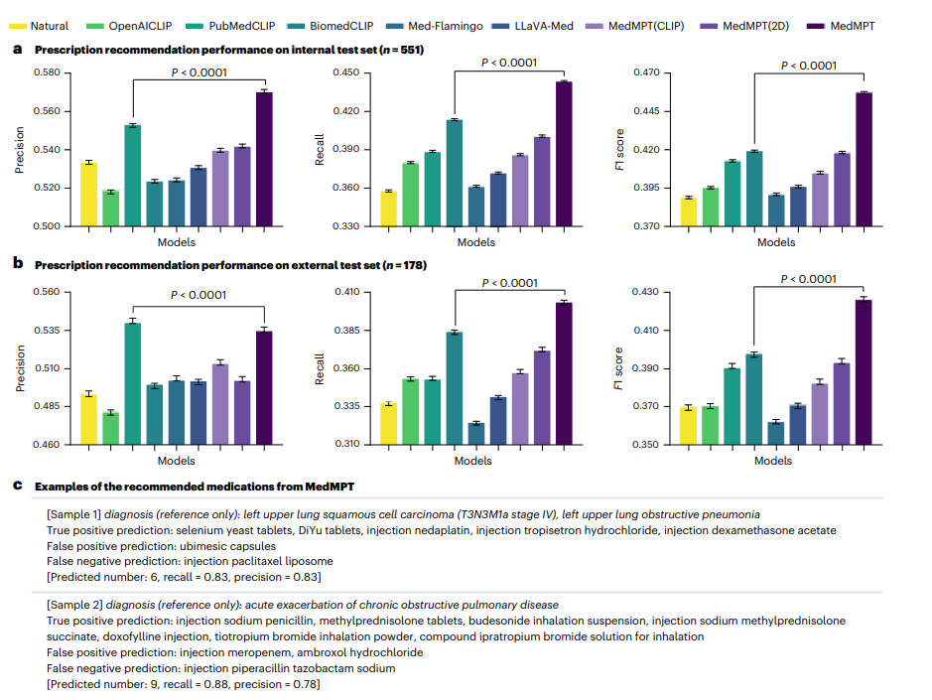
实验结果
3.1 主要性能结果
处方推荐：
为评估其临床合理性，研究邀请了人类专家对模型推荐的处方进行盲审评分。结果显示，约73.9%的处方获得了满分（5分，总分6分），平均得分高达4.54

Slide 21
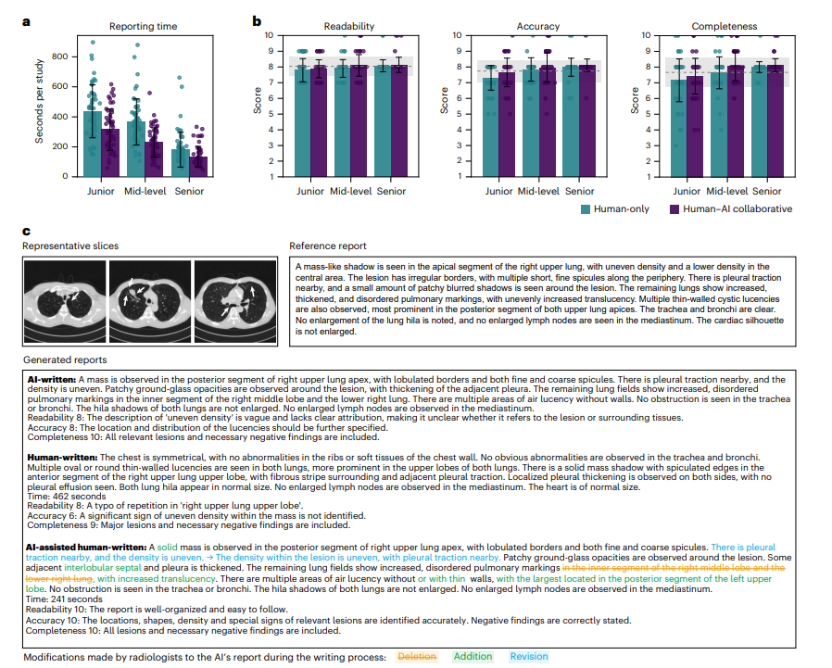
实验结果
3.2 人机协作评估
1）效率提升：使用MedMPT辅助后，放射科医师的平均报告时间减少了31.75%，其中资深医师效率提升最大（37.34%）。
2）质量提升：人机协作生成的报告在准确性、完整性和临床接受率上均有显著提高，尤其对资质较浅的医师帮助更大，缩小了不同经验水平医师之间的报告质量差距。

Slide 22
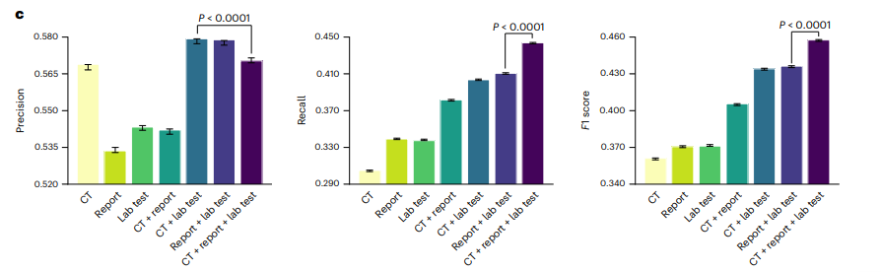
实验结果
3.3 消融研究
模态输入对处方推荐性能影响的消融分析(内部测试集,n=551样本)
加入更多医学模态（CT + 报告 + 检验数据）显著提升模型性能，多模态融合在医疗任务中具有决定性优势。

Slide 23
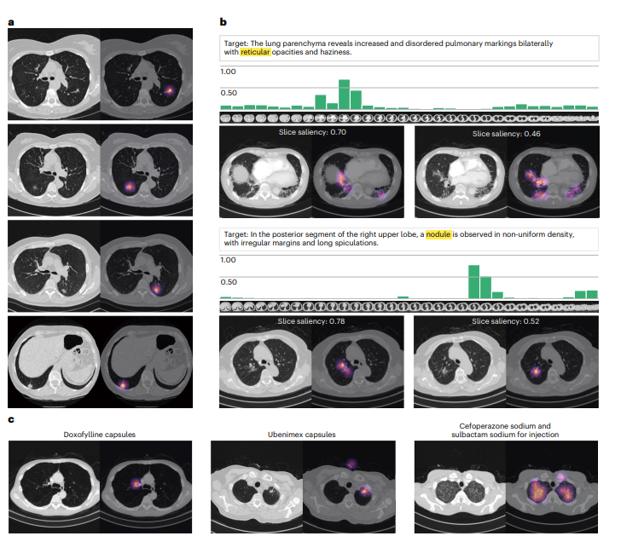
实验结果
3.4 可解释性
研究通过可视化注意力机制，定性地评估了MedMPT决策过程的合理性。如图a所示，在肺癌诊断案例中，MedMPT能有效识别图像中的判别性特征（如肿瘤病变），并在决策时对这些关键区域赋予更高的注意力权重，为临床决策提供了可解释的视觉证据。
在图b的报告生成案例中，当模型生成特定关键词（如“网状reticular”）时，其注意力能准确地聚焦于CT扫描中与该语义最相关的切片以及切片内的特定区域（如弥漫性病变区域）。这种跨模态的注意力对齐表明MedMPT能够准确理解文本信息与特定解剖区域及异常之间的对应关系。
同样，在处方推荐任务中（图5c），当模型预测某种药物时，其视觉注意力会集中在图像中与该药物作用体征相关的特定区域上，增强了模型预测的可解释性和临床实用性。

Slide 24
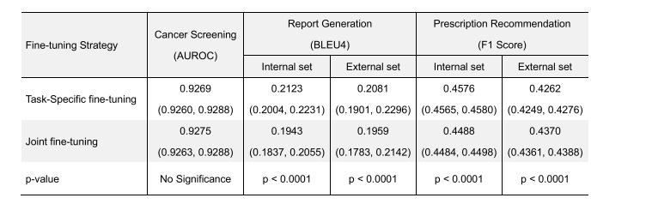
实验结果
3.5 多任务联合微调
探索了一种多任务微调策略,以评估 MedMPT 在同时处理多个临床任务方面的有效性,这将有助于提高 MedMPT 在各种临床应用中的资源效率和适应性。
联合模型以少于任务特定模型58%的参数，虽然特定任务模型在内部数据上的性能略高,但联合模型在分布偏移情况下表现出更优的泛化能力，体现了其在实际临床环境中部署的效率和适应性优势。

Slide 25
结论
4.1 结论
MedMPT作为一个专为呼吸系统疾病设计的多模态预训练模型，成功实现了对多源临床数据的高效整合与多种临床任务的统一支持。通过在大规模真实世界CT-报告对上的多尺度自监督学习，该模型在疾病诊断、报告生成和处方推荐等任务上均展现出超越现有先进方法的性能，并具备优异的参数效率与泛化能力。人机协作实验进一步验证了其提升临床工作效率与质量的潜力。研究表明，融合高质量领域知识与临床数据是开发适用于真实医疗场景的通用型医学人工智能模型的有效路径。

